Slide 1
CHÀO MỪNG CÁC EM ĐẾN VỚI TIẾT
Môn: TIẾNG VIỆT Lớp 1B
Giáo viên: Phạm Thị Minh

Slide 2
+Mắc áo, vác củi, gió bấc
+Nghỉ hè, Bắc được bố mẹ cho về quê. Ở quê, Bắc theo bà đi nhổ lạc.

Slide 3
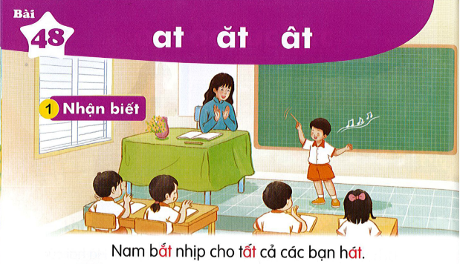

Slide 4
2
Đọc
h
at
h¸t
b¸t l¹t s¾t gËt ®Êt gÆt

Slide 5


Slide 6
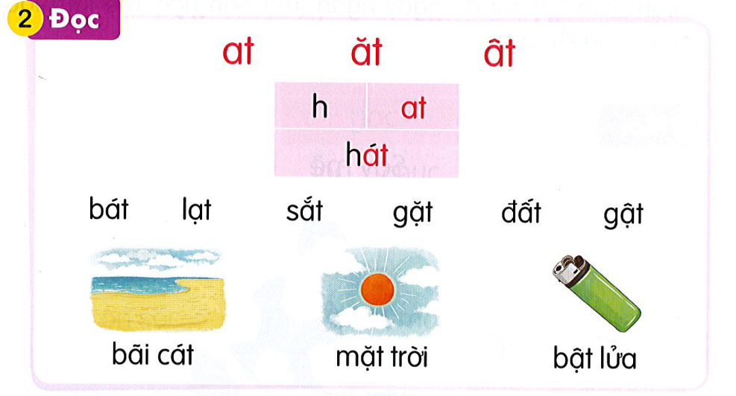
TIẾNG VIỆT
Bài 48: at, ăt, ât

Slide 7
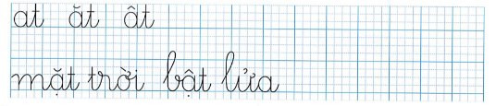
Bảng

Slide 8
Tiết 2

Slide 9
TIẾNG VIỆT
Bài 48: at, ăt, ât
3
Tập viết

Slide 10
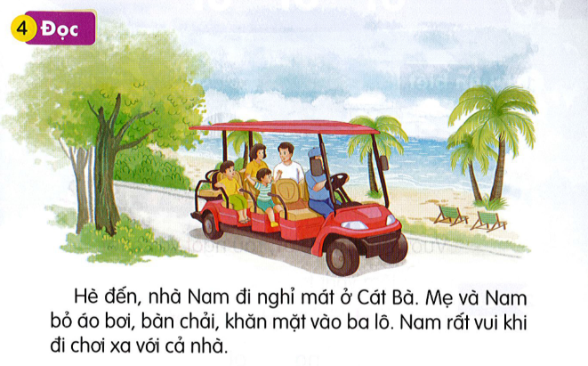

Slide 11
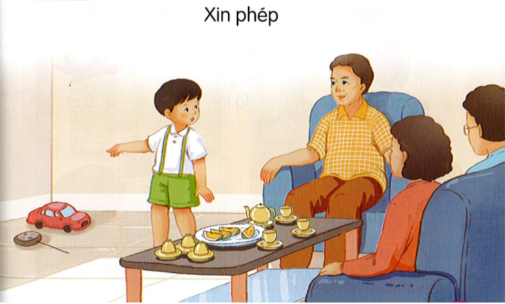
5
Nói

Slide 12
Dặn dò Tìm những từ ngữ chứa các vần at, ăt, ât.

